Slide 1


Tu marca.
Tu precio.
Tu comunidad.
Seguimiento colaborativo de precios en Argentina
PreQ · Universidad Nacional de Quilmes · 2026

Slide 2




MOTIVACIÓN · QUÉ
El problema que resolvemos
Comprar bien en Argentina cuesta tiempo, y aun así seguimos pagando de más.
Perdemos descuentos
Comparar es lento
Todo el tiempo se nos escapan ofertas que no llegamos a ver.
Revisar precios entre varios comercios es tedioso y frustrante.
No sabemos si conviene
Sin visión del mercado
Cuesta saber si una oferta realmente vale la pena frente a otras.
No hay una foto clara de dónde está el mejor precio, cerca tuyo.

Slide 3




MOTIVACIÓN · QUÉ
¿Por qué PreQ?
Una herramienta necesaria: hoy no existe una forma rápida, comunitaria y local de saber dónde conviene comprar.
Foto para identificar
Sacás una foto del producto y PreQ lo reconoce, aún sin código de barras.
Precios de la comunidad
El diferencial
Los precios los cargan y validan los propios usuarios, en tiempo real.
Foto + comunidad + ubicación
Ninguna app del mercado combina las tres
Precisión por ubicación
Ves el precio real en tiendas concretas cerca tuyo, no un promedio genérico.

Slide 4




MOTIVACIÓN · QUÉ
Frente a la competencia
Cobra suscripción para usarlo
Búsqueda 100% manual
Faltan muchos productos
Solo grandes cadenas de super
Features innecesarios
Faltan features clave
Sin colaboración comunitaria
Sin colaboración comunitaria
Foto para identificar
Comunidad en vivo
Precio por ubicación
Gratis

Slide 5



ACTORES · QUIÉNES
¿Para quién es PreQ?
Pensada para quienes cuidan cada peso, y para los comercios que quieren competir.
Consumidores
Presupuesto limitado
Negocios pequeños
Evitan pagar de más y comparan antes de comprar.
Muy sensibles a los cambios de precio.
Buscan visibilidad frente a las grandes cadenas.
Quieren el mejor precio, sin perder tiempo.
Cada oferta cuenta para llegar a fin de mes.
Muestran sus precios y atraen clientes locales.

Slide 6

LICENCIAMIENTO
Licencia MIT
Tentativa · Código abierto, permisiva y compatible con un proyecto colaborativo.
Uso libre y comercial
Cualquiera puede usar, copiar y modificar el código.
Distribución abierta
Se puede compartir y redistribuir sin fricción.
MIT
Requisito mínimo
License
Solo se debe conservar el aviso de copyright y licencia.

Slide 7


ALCANCE
Qué construimos
Incluido en el alcance
Fuera del alcance (por ahora)
Reconocimiento de productos por foto
Compra o pago dentro de la app
Carga y validación de precios por la comunidad
Logística y envíos
Modo carrito y modo individual de comparación
Integración directa con cajas de comercios
Comparación por ubicación y mapa de calor
Reporte detallado de precios por producto

Slide 8
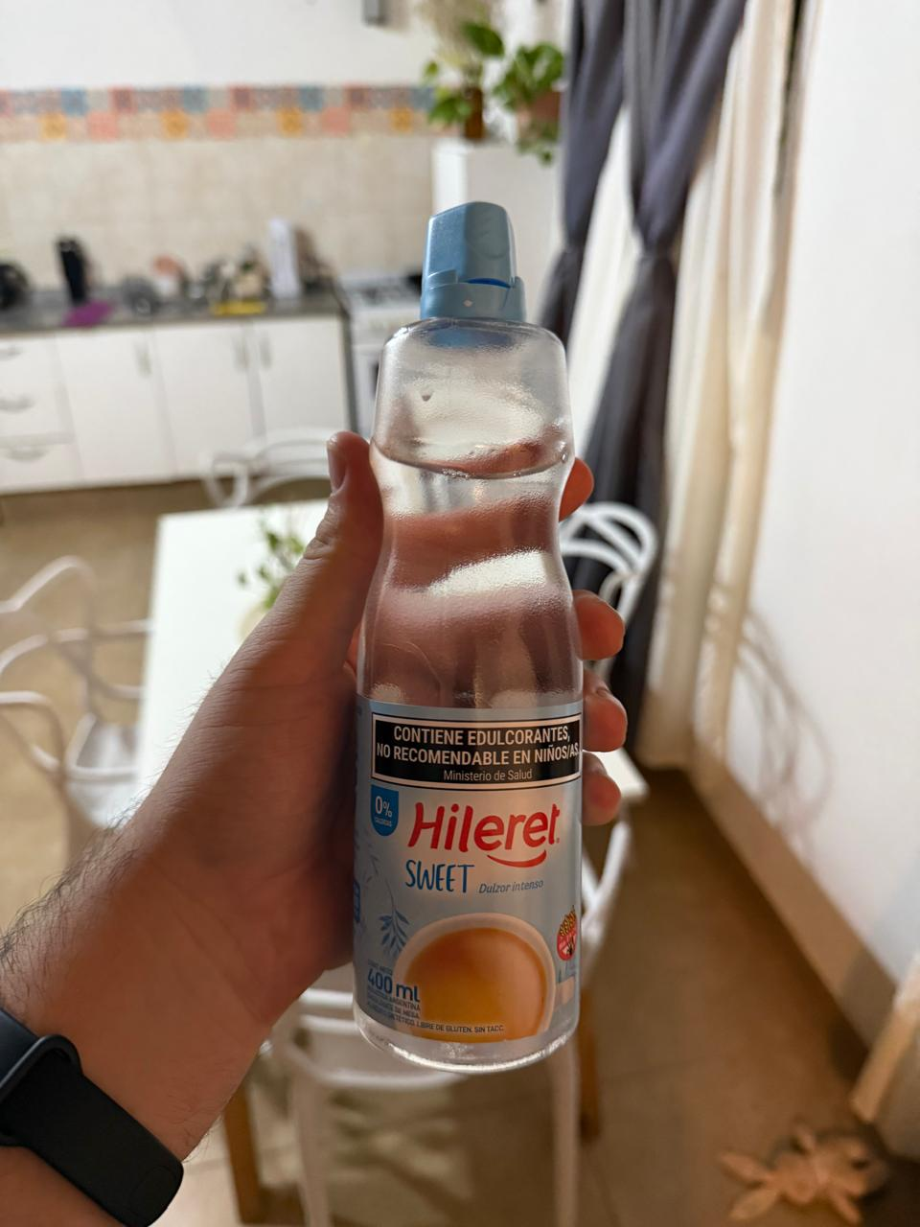
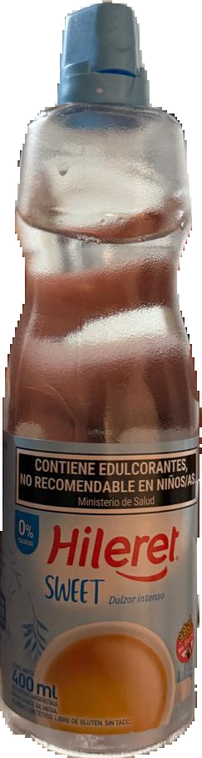

ALCANCE · CÓMO FUNCIONA
Reconocimiento de productos
1
2
3
4
[-0.63, 1.00, 0.23, …]
[0.11, -0.97, 0.71, …]
Input
Limpieza
Traducción
Comparación
Foto del producto
Se aísla el producto
Se convierte en vector
Match con la base
Oportunidades: código de barras dañado · productos artesanales con marca · expansión a farmacia, librería y más.

Slide 9

ALCANCE · CÓMO FUNCIONA
Comparación y carritos
Modo carrito
Modo individual
Armá Seleccioná los productos para tu compra.
Detectá Elegí cómo detectar un producto.
Observá Compará la distribución de precios por ubicación.
Analizá Obtené el detalle de precios.
Comprá Conservá la lista y comprobá tu ahorro.
Visualizá Por mapa de calor o reporte detallado.

Slide 10



ALCANCE · CÓMO LO HICIMOS
La lógica detrás del precio
Cada reporte pasa por reglas automáticas antes de afectar el precio mostrado. Todo invisible para el usuario.
1 · Reporte
2 · Validación
3 · Precio ponderado
El usuario carga un precio. Con pocos datos se acepta directamente
Se controla el desvío del promedio y la cercanía a la ubicación del reporte
Promedio con decaído temporal e inflación estimada: lo reciente y cercano pesa más
Validación comunitaria
Puntaje de confianza
Reportes dudosos quedan pendientes de revisión
Cada usuario arranca en 50%, y sube o baja con su conducta
Usuarios de confianza cercanos los confirman o disputan
Por debajo de 25% la recuperación se vuelve más lenta
Una disputa baja el puntaje y guarda el precio alternativo
Sus reportes dejan de afectar el precio, sin avisarle nunca

Slide 11

ALCANCE · RIESGOS
Riesgos previstos durante POC
RESUELTO
RESOLUCIÓN PARCIAL
FUTURO
Reportes fraudulentos
Falta de colaboración
Solución gratuita
ESCENARIO
ESCENARIO
ESCENARIO
Agentes maliciosos que alteran precios.
Usuarios que no reportan precios.
Faltan fondos para sostenerla.
IMPACTO
IMPACTO
IMPACTO
Pérdida de confianza.
Datos desactualizados.
Fallos y posible cierre.
SOLUCIÓN
SOLUCIÓN
SOLUCIÓN
Controles estrictos de ubicación y reportes.
Notificaciones y reportes rápidos.
Anuncios de mercados para dar visibilidad.

Slide 12










TECNOLOGÍAS
Con qué está construido
Frontend
Backend

Slide 13
Demo
Veámoslo en acción

Slide 14

APRENDIZAJES
Lo que aprendimos
Los dos desafíos que más nos hicieron crecer durante el desarrollo.
Soporte de una tecnología
Reglas de negocio
EL DESAFÍO
EL DESAFÍO
La mayoría de los modelos de visión están pensados para Python. Integrarlos en un backend Kotlin no iba a ser fácil
Que la plataforma se autorregule sin administradores ni personal moderando implica mucha lógica: cada regla tiene que sostenerse sola y persistir en el tiempo
LA DECISIÓN
EL APRENDIZAJE
Evaluamos levantar una API aparte solo en Python para la detección de imágenes, pero terminamos resolviendo dentro de Kotlin, evitando un servicio extra y su mantenimiento.
Toda decisión necesita documentación detrás y mirar el sistema completo: qué existe hoy y qué lógica se ve afectada antes de sumar un cambio

Slide 15
¿Preguntas?
Gracias · PreQ · Precios colaborativos para todos los argentinos

